Slide 1
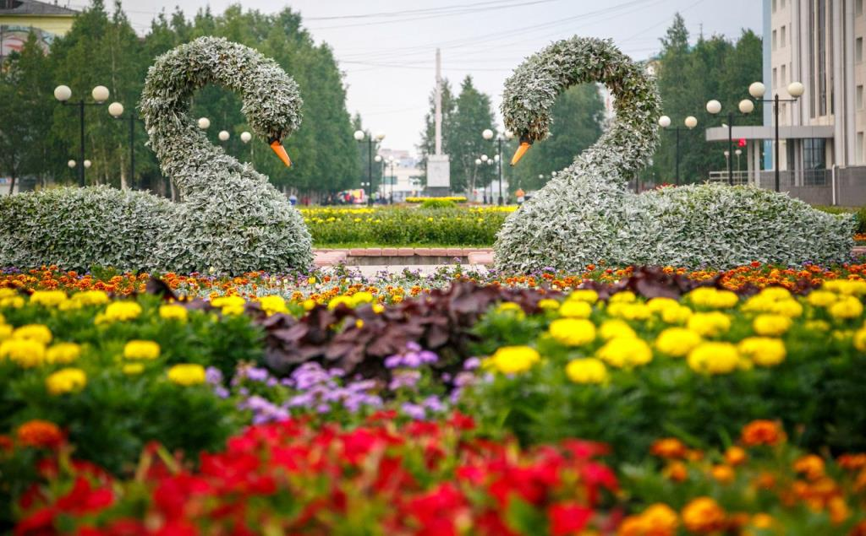
Департамент финансов администрации города Нефтеюганска
Отчет об исполнении
бюджета
города Нефтеюганска за 1 полугодие 2019 года
82 млн.руб- черз ИСН

Slide 2
Департамент финансов администрации города Нефтеюганска
Основные характеристики бюджета города Нефтеюганска за 1 полугодие 2019 года, руб.
Доходы 3 055 883 418,35
Расходы 3 451 743 143,39
Дефицит – 395 859 725,04
Notes:
Основные показатели исполнения бюджета города Нефтеюганска за 1 полугодие 2019 года сложились следующие:
- общий объем доходов, поступивших в бюджет города составил 3 055 883 418,35 рублей, или 39,4% к уточненному годовому плану;
- общий объем расходов бюджета города составил 3 451 743 143,39 рублей или 36,6% к уточненному плану года;
- дефицит бюджета сложился в сумме 395 859 725,04 рублей. (при уточненном плане дефицита -946 757 740,34 рублей).

Slide 3
Департамент финансов администрации города Нефтеюганска
Динамика доходов бюджета города Нефтеюганска за 1 полугодие 2018 – 2019 гг., руб.
234 593 910,65
2 143 808 241
1 266 324 855,69
243 114 511,6
1 554 964 652,01
1 166 599 573,32
Исполнение 1 полугодие 2018 года
 | 1 полугодие 2018 год | 1 полугодие 2019 год | Отклонение 2019/2018
Налоговые доходы | 1 166 599 573,32 | 1 266 324 855,69 | 99 725 282,37
Неналоговые доходы | 243 114 511,60 | 234 593 910,65 | -8 520 600,95
Безвозмездные поступления | 2 143 808 241 | 1 554 964 652,01 | -588 843 588,99
Исполнение 1 полугодие 2019 года
Notes:
Поступления в доход бюджета в отчетном периоде меньше аналогичного периода прошлого года на 497 638 907,57 рублей.
Увеличение поступлений по налогу на доходы физических лиц, в соответствие с периодом прошлого года, связано с ростом поступлений от ряда предприятий.
Увеличение акцизов на нефтепродукты, в связи с своевременной оплатой акцизов и увеличением дифференцированного норматива с 0,1401 на 0,1422 с 2019 года.
Увеличение налогов на совокупный доход, в связи своевременной оплатой налогов и недоимки прошлых лет.
По налогу на имущество физических лиц срок уплаты 4 квартал 2019 года в соответствие с налоговым кодексом Российской Федерации. Поступление 1 полугодия 2019 года составляют недоимка прошлых лет и авансовые платежи.
Уменьшение земельного налога, в связи с возвратом переплаты по налогу и уменьшением кадастровой стоимости по некоторым земельным участкам.
Увеличение доходов от использования имущества, находящегося в государственной и муниципальной собственности, в связи с оплатой авансовых платежей по договорам в 2019 году.
Увеличение платежей при пользовании природными ресурсами, в связи уточнением, перераспределением и зачетом, ранее уплаченных сумм платы в счет будущих периодов.
Увеличение доходов от оказания платных услуг и компенсации затрат государства, за счет возврата дебиторской задолженности прошлых лет, которую невозможно спрогнозировать.
Уменьшение по доходам от продажи материальных и нематериальных активов в соответствии с периодом прошлого года, связано с тем, что в аналогичном периоде 2018 года были поступления по договорам купли - продажи по проведенным аукционам в декабре 2017 года.
Уменьшение штрафов, санкции, возмещение ущерба, в связи с заменой административного наказания в виде административного штрафа предупреждением.
Прочие неналоговые доходы, к ним отнесены невыясненные поступления, зачисляемые в бюджеты городских округов, которые не планируются.

Slide 4
Департамент финансов администрации города Нефтеюганска
Структура доходов бюджета города Нефтеюганска за 1 полугодие 2019 года, руб.
3 055 883 418,35
БЕЗВОЗМЕЗДНЫЕ ПОСТУПЛЕНИЯ 1 554 964 652,01(50,9%)
НЕНАЛОГОВЫЕ ДОХОДЫ 234 593 910,65 (7,7%)
НАЛОГОВЫЕ ДОХОДЫ 1 266 324 855,69 (41,4%)
Notes:
Удельный вес в общей сумме поступивших доходов в бюджет города составил:
безвозмездные поступления 50,9% или 1 554 964 652,01рубль,
неналоговые доходы 7,7% или 234 593 910,65 рублей,
налоговые доходы 41,4% или 1 266 324 855,69 рубля.

Slide 5
Департамент финансов администрации города Нефтеюганска
Структура налоговых доходов за 1 полугодие 2019года, руб.
1 266 324 855,69
Notes:
Наибольший удельный вес в общей сумме налоговых доходов по-прежнему составляет налог на доходы физических лиц (76,4%), поступления по которому сложились в сумме 967 092 590,86 рублей. Показатели, прогнозируемые в кассовом плане за 1 полугодие, выполнены на 108,8%, к годовым назначениям составили 54,8%.
Акцизы на нефтепродукты, рассчитываемые исходя из протяженности автомобильных дорог местного значения, поступили в сумме 4 144 558,91 рублей, которые составили 60,4% к годовым назначениям, или 113,0% к кассовому плану 1 полугодия.
По налогу на совокупный доход, занимающему 19,7% в общей сумме налоговых доходов, поступления составили 249 310 662,16 рубля. Кассовый план за 1 полугодие выполнен на 105,4%, поступления к годовому плану составили 66,7%.
По налогам на имущество поступления составили 34 968 626,58 рублей, план за 1 полугодие выполнен на 103,9%, поступления к годовому плану составили 38,9% из них:
налог на имущество физических лиц, доля которого составляет
0,6%, поступил в сумме 7 883 024,66 рубля;
земельный налог, доля которого составляет 2,1%, поступил в сумме 27 085 601,92 рубль.
Государственная пошлина поступила в сумме 10 808 417,18 рублей, что составляет 105,4% к кассовому плану за 1 полугодие, или 49,5 % к годовым назначениям.

Slide 6
Департамент финансов администрации города Нефтеюганска
Структура неналоговых доходов за 1 полугодие 2019 года, руб.
234 593 910,65
Notes:
Неналоговые доходы исполнены в сумме 234 593 910,65 рублей, 60,1% к уточненному плану года. Показатели, прогнозируемые в кассовом плане за 1 полугодие 2019 года, выполнены на 108,8%.
Основную часть 78,0% неналоговых доходов составляют поступления от использования имущества находящегося в муниципальной собственности.
Доходы от использования имущества, находящегося в муниципальной собственности выполнены на 56,2% к годовому плану, к плану полугодия на 103,6%. Увеличение сложилось в результате своевременной оплаты по договорам аренды имущества, срок оплаты которых до 10 числа месяца, следующего за истекшим периодом, а также погашение дебиторской задолженности.
Платежи при пользовании природными ресурсами выполнены на 71,2% к годовому плану, к кассовому плану 1 полугодия на 142,4%, в связи уточнением, перераспределением и зачетом, ранее уплаченных сумм платы в счет будущих периодов.
Доходы от оказания платных услуг и компенсации затрат государства выполнены на 95,6% к годовому плану, кассовый план 1 полугодия выполнен на 120,5%, в основном за счет возврата дебиторской задолженности прошлых лет, которую невозможно спрогнозировать.
Доходы от продажи материальных и нематериальных активов выполнены на 85,9% к годовому плану, кассовый план за 1 полугодие выполнен в 1,3 раза, увеличение связано с поступлениями денежных средств по некоторым договорам мены в полном объёме.
Штрафы, санкции, возмещение ущерба выполнены на 72,6% к годовому плану, исполнение за 1 полугодие в 1,3 раза. Согласно административному законодательству, данные суммы (штрафы, пени, сборы) являются принудительными и оплачиваются в добровольном порядке в течение месяца после вынесенных решений.

Slide 7
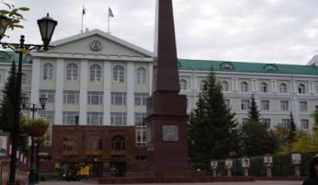
Департамент финансов администрации города Нефтеюганска
Безвозмездные поступления 1 полугодия 2019 года, руб.
Безвозмездные поступления из бюджета автономного округа
2 208 168 365,34
Дотации 590 973 402,25
Субвенции 1 599 602 096,52
Иные межбюджетные трансферты 7 735 310,92
Субсидии 9 857 555,65
1 554 964 652,01
Прочие безвозмездные поступления 230 543,26
Возврат остатков субсидий и субвенций в бюджет Ханты-Мансийского автономного округа - 653 434 256,59
Notes:
Сумма безвозмездных поступлений составляет 1 554 964 652,01рублей.
Безвозмездные поступления из бюджета автономного округа составили в сумме 2 208 168 365,34 рублей, в том числе:
дотации 590 973 402,25 руб.,
субвенции 1 599 602 096,52 руб.,
субсидии 9 857 555,65 руб.,
прочие межбюджетные трансферты 7 735 310,92 руб.
Доходы бюджетов городских округов от возврата организациями остатков субсидий прошлых лет 230 543,26 рубля.
В бюджет Ханты - Мансийского автономного округа осуществлен возврат остатков субсидий и субвенций, имеющих целевое назначение прошлых лет в сумме 653 434 256,59 рублей.

Slide 8
Департамент финансов администрации города Нефтеюганска
Динамика расходов бюджета города Нефтеюганска за 1 полугодие 2018 – 2019 гг., руб.
4 119 307 210,16
3 674 247 883,54
3 451 743 143,39
3 171 110 537,7
1 полугодие 2018 года
1 полугодие 2019 года
 | 1 полугодие 2018 года | 1 полугодие 2019 года | Отклонение 2019/2018
План | 3 674 247 883,54 | 4 119 307 210,16 | 445 059 326,62
Исполнение | 3 171 110 537,7 | 3 451 743 143,39 | 280 632 605,69
Notes:
Общий объем расходов бюджета города, произведенных за 1 полугодие 2019 года, составил 3 451 743 143,39 рубля или 83,8% к уточненному плану 1 полугодия. Исполнение расходной части бюджета за 1 полугодие 2018 года составило 3 171 110 537,7 рублей или 86,3 % к уточненному плану 1 полугодия.

Slide 9
Департамент финансов администрации города Нефтеюганска
Структура расходов бюджета города в функциональном разрезе за 1 полугодие 2019 года, руб.
Общегосударственные расходы 286 188 200,9 (8,3%)
Образование 2 185 039 466,83 (63,3%)
Культура, кинематография 190 112 165,05 (5,5%)
Национальная безопасность и правоохранительная деятельность 14 719 308,3 (0,4%)
Социальная политика 98 548 166,82 (2,8%)
Национальная экономика 281 690 615,19 (8,2%)
Физическая культура и спорт 151 813 790,88 (4,4%)
Жилищно-коммунальное хозяйство 227 438 596,9 (6,6%)
Средства массовой информации 16 192 832,52 (0,5%)
Notes:
Наибольшую долю расходов в функциональном разрезе, как в абсолютном, так и в относительном выражении занимают расходы на образование. По итогам 1 полугодия 2019 года они исполнены в сумме 2 185 039 466,83 рублей, что составляет 63,3 % в общих расходах бюджета.

Slide 10
Департамент финансов администрации города Нефтеюганска
Расходы бюджета города на функционирование социальной сферы за 1 полугодие 2019 года, руб.
3 451 743 143,39
-Образование
Культура
Здравоохранение
Социальная политика
Физическая культура и спорт
Социальная сфера
2 625 513 589,58
Notes:
Исходя из утвержденной функциональной структуры бюджета, за 1 полугодие, бюджет города традиционно сохранил свою социальную направленность. На образование, культуру, здравоохранение, спорт и социальную политику направлено 76,1% всего расходов бюджета, которые составили 2 625 513 589,58 рублей.

Slide 11
Департамент финансов администрации города Нефтеюганска
Исполнение расходной части бюджета города за 1 полугодие 2019 года в разрезе экономических статей, руб.
Оплата труда и начисления на выплаты по оплате труда 397 180 144,16 (11,5%)
Прочие расходы 33 139 617,43 (1%)
Увеличение стоимости основных средств 32 760 826,9 (0,9%)
Оплата работ услуг 441 057 035,55 (12,8%)
Безвозмездные перечисления 2 461 501 946,35(71,3%)
Увеличение стоимости материальных запасов 7 801 872,5 (0,2%)
Социальное обеспечение 78 301 700,5 (2,3%)
Notes:
Наибольшую долю расходов за 1 полугодие 2019 года составляют безвозмездные перечисления 2 461 501 946,35 рублей или 71,3%. Которые в виде субсидий направлены на выполнение муниципальных заданий.

Slide 12
Департамент финансов администрации города Нефтеюганска
«Программная» структура расходов бюджета в 1 полугодии 2019 года, руб.
Наименование | Уточненный план год | Исполнение | % исполнения
Муниципальная программа "Развитие образования и молодёжной политики в городе Нефтеюганске" | 3 970 834 355,00 | 1 921 064 788,99 | 48,4
Муниципальная программа "Дополнительные меры социальной поддержки отдельных категорий граждан города Нефтеюганска" | 146 746 727,85 | 22 163 826,52 | 15,1
Муниципальная программа "Доступная среда в городе Нефтеюганске" | 3 060 980,00 | 759 994,00 | 24,8
Муниципальная программа "Развитие культуры и туризма в городе Нефтеюганске" | 656 973 525,12 | 304 520 593,68 | 46,4
Муниципальная программа "Развитие физической культуры и спорта в городе Нефтеюганске" | 678 921 547,00 | 331 743 832,87 | 48,9
Муниципальная программа "Развитие жилищной сферы города Нефтеюганска" | 1 653 730 307,63 | 109 295 759,34 | 6,6
Муниципальная программа "Развитие жилищно-коммунального комплекса и повышение энергетической эффективности в городе Нефтеюганске" | 941 269 559,31 | 231 842 772,80 | 24,6
Муниципальная программа "Профилактика правонарушений в сфере общественного порядка, пропаганда здорового образа жизни (профилактика наркомании, токсикомании и алкоголизма) в городе Нефтеюганске" | 5 047 849,00 | 618 212,90 | 12,2
Муниципальная программа "Защита населения и территории от чрезвычайных ситуаций, обеспечение первичных мер пожарной безопасности в городе Нефтеюганске" | 24 997 387,00 | 7 003 141,27 | 28,0
Муниципальная программа "Социально-экономическое развитие города Нефтеюганска" | 448 793 827,00 | 189 078 071,33 | 42,1
Муниципальная программа "Развитие транспортной системы в городе Нефтеюганске" | 675 869 098,00 | 233 191 042,68 | 34,5
Муниципальная программа "Управление муниципальными финансами города Нефтеюганска" | 63 973 447,00 | 27 076 885,81 | 42,3
Муниципальная программа "Управление муниципальным имуществом города Нефтеюганска" | 55 822 120,00 | 21 703 567,28 | 38,9
Муниципальная программа "Укрепление межнационального и межконфессионального согласия, профилактика экстремизма в городе Нефтеюганске" | 553 400,00 | 289 900,00 | 52,4
Муниципальная программа "Поддержка социально ориентированных некоммерческих организаций, осуществляющих деятельность в городе Нефтеюганске" | 4 378 200,00 | 3 696 649,17 | 84,4
Итого по программам | 9 330 972 329,91 | 3 404 049 038,64 | 36,5
Непрограммные расходы | 98 830 773,00 | 47 694 104,75 | 48,3
Итого расходов | 9 429 803 102,91 | 3 451 743 143,39 | 36,6
Notes:
Расходы бюджета города на 2019 год имеют программную структуру, основу которой составляют 15 муниципальных, охватывающих все сферы деятельности муниципального образования. На их реализацию в отчетном периоде 2019 года было направлено 3 404 049 038,64 рублей, что составляет 36,5% к уточненному плану на год.

Slide 13
Департамент финансов администрации города Нефтеюганска
Расходы бюджета города в рамках муниципальных программ за 1 полугодие 2019 года, руб.
Наименование | исполнение
РАСХОДЫ - всего | 3 451 743 143,39
в том числе:
Расходы на реализацию муниципальных программ | 3 404 049 038,64
удельный вес в общем объеме расходов (%) | 98,6
Расходы на непрограммную деятельность | 47 694 104,75
удельный вес в общем объеме расходов (%) | 1,4
3 451 743 143,39
Расходы на реализацию муниципальных программ
Непрограммные расходы
Notes:
На реализацию 15 муниципальных программ в 1 полугодии 2019 года направлено 3 404 049 038,64 рублей. Удельный вес программно-целевых расходов сложился в размере 98,6% к общему объему исполненных расходов. Непрограммные направления расходов бюджета города, сложились в сумме 47 694 104,75 рубля или 1,4%.

Slide 14
Департамент финансов администрации города Нефтеюганска
Объем муниципального долга за 1 полугодие 2019 года, руб.
Наименование | Сумма
 | на начало отчетного периода | на конец отчетного периода
Предоставление муниципальной гарантии | 0 | 0
Кредиты кредитных организаций | 0 | 0
Итого | 0 | 0
В сфере управления муниципальным долгом деятельность муниципалитета была направлена на проведение взвешенной долговой политики. Итогом реализации данной задачи явилось отсутствие долговых обязательств муниципального образования на начало и конец отчетного года.
Notes:
В сфере управления муниципальным долгом деятельность муниципалитета была направлена на проведение взвешенной долговой политики. Итогом реализации данной задачи явилось отсутствие долговых обязательств муниципального образования на начало и конец отчетного года.

Slide 15
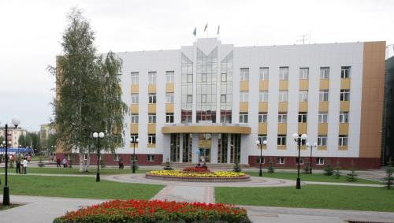
Департамент финансов администрации города Нефтеюганска
КОНТАКТНАЯ ИНФОРМАЦИЯ:
Департамент финансов администрации города Нефтеюганска
2 микрорайон, дом 25, г. Нефтеюганск,
Ханты-Мансийский автономный округ-Югра (Тюменская область), 626430
Телефон: (3463) 23-70-60
Факс: (3463) 25-03-06
E-mail: depfin@admugansk.ru

Slide 16
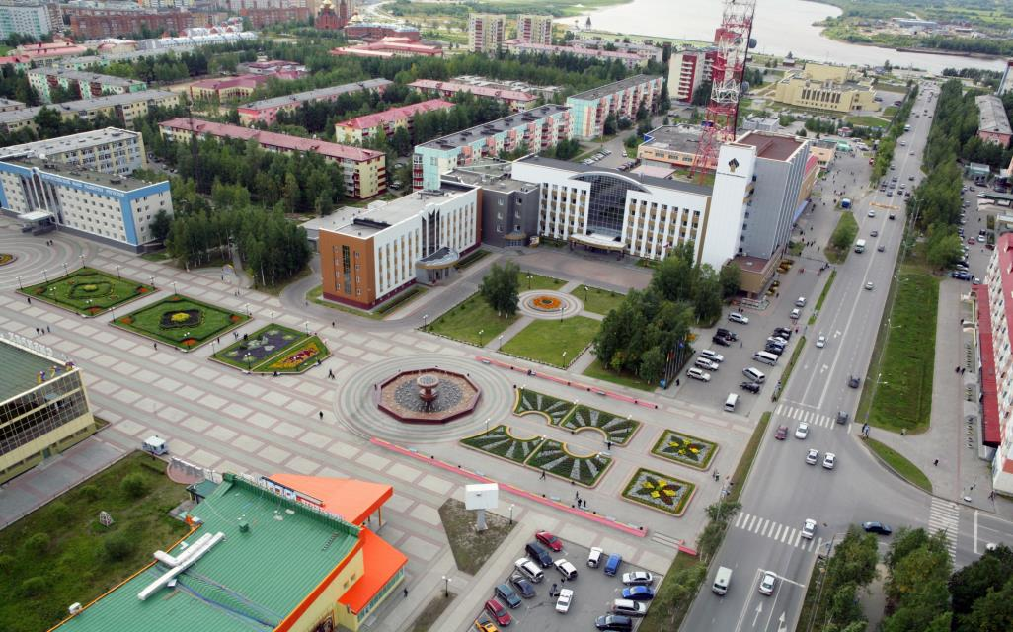
82 млн.руб- черз ИСН

